Slide 1
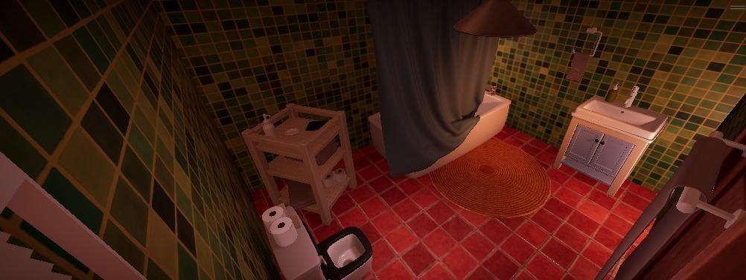
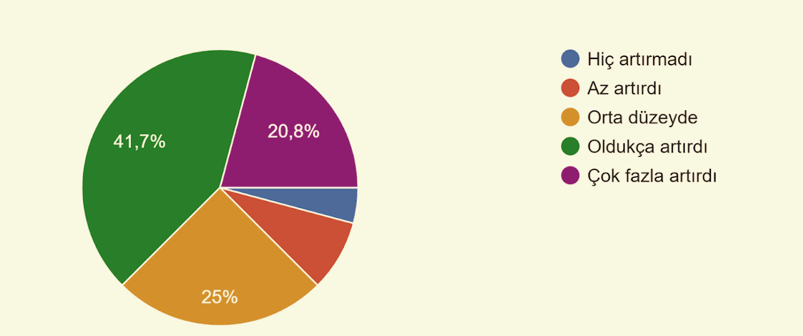
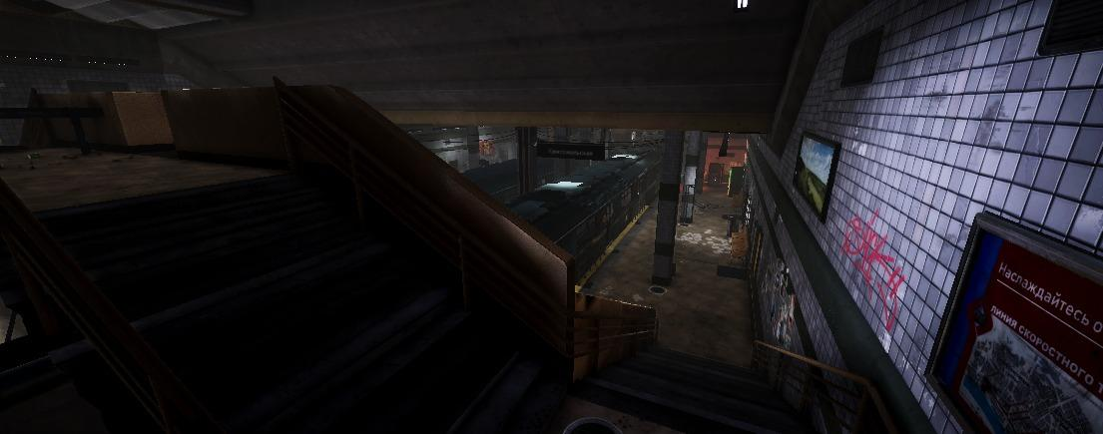
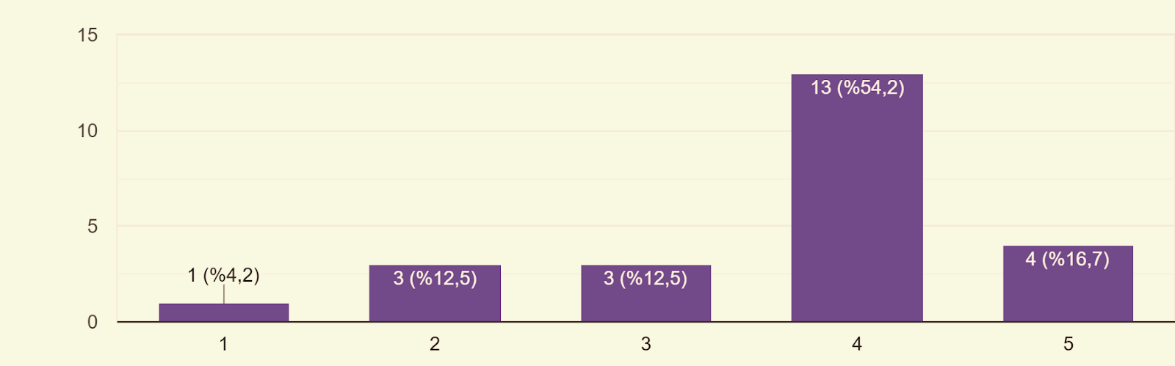

Genç Bireylerin Zararlı Alışkanlıklar Hakkında Farkındalığını Artırmaya Yönelik Etkileşimli Bir VR Oyun Geliştirme
Emre Okçelen, Mehmet Umut Koç, Hasan Can Bağ
Marmara Üniversitesi, Teknoloji Fakültesi, Bilgisayar Mühendisliği Bölümü
Özet
Bu projede; sigara, alkol, uyuşturucu, sosyal medya ve teknoloji bağımlılığı gibi zararlı alışkanlıklara karşı genç bireylerde farkındalık oluşturmayı amaçlayan VR tabanlı etkileşimli bir oyun geliştirilmiştir. Oyuncular, bağımlılık temalı sahnelerde karakterle empati kurarak bilinçli kararlar alma sürecini deneyimlemekte; sahneler oyun içi bilgilendirme metinleri ve mini görevlerle desteklenmektedir. Veri güvenliği ve anonimleştirme esas alınarak kişisel bilgiler korunmuş, etik kurallar çerçevesinde açık rıza süreçleri uygulanmıştır.
Anahtar Kelimeler
Sanal Gerçeklik (VR), Etkileşimli Oyun, Unity, Bağımlılık Farkındalığı, Veri Güvenliği
Performans optimizasyonu açısından, GPU Instancing, texture compression, mesh renderer sadeleştirmesi ve static batching gibi ileri düzey teknikler uygulanmış; Quality Optimizer aracıyla sahne içi asset’ler dinamik olarak optimize edilmiştir. Yazılım katmanında ise, olay tabanlı yapılar, Event Manager sistemleri ve sahneye özgü görev tanımlarıyla (Task Manager) sürdürülebilir bir mimari oluşturulmuştur.
Oyuncu deneyimini artırmak için UI Manager ve To-Do List sistemleri ile etkileşimli ve yönlendirici arayüzler geliştirilmiş; aynı zamanda ChatBot destekli NPC diyalog sistemi ile sahnelerde yapay zekâ temelli, kişiselleştirilmiş konuşmalar mümkün kılınmıştır.
Tablo I. Teknolojik Bileşenler
I. Giriş
Günümüz genç bireyleri, teknolojik gelişmelerle birlikte daha önce hiç olmadığı kadar zararlı alışkanlıklara maruz kalmaktadır. Alkol, sigara, uyuşturucu, sosyal medya ve teknoloji bağımlılıkları bireyin hem fiziksel hem de zihinsel sağlığını tehdit etmektedir. Bu proje, sanal gerçeklik (VR) teknolojisinin sunduğu etkileşimli ortamlarla kullanıcıda farkındalık oluşturmayı amaçlamaktadır.
Teknoloji / Yöntem | Açıklama ve Kullanım Amacı
Unity 6 | Oyun geliştirme sürecinde kullanılan ana oyun motorudur. Gelişmiş sahne yönetimi ve fizik motoru sunar.
C# (C Sharp) | Oyunun tüm yazılım bileşenlerinin geliştirilmesinde kullanılan programlama dilidir.
New Input System | VR kontrolcüler ve kullanıcı hareketlerinin okunması ve işlenmesinde kullanılır.
GPU Instancing | Tekrarlayan objelerin çizim yükünü azaltmak amacıyla kullanılan grafik optimizasyon tekniğidir.
Texture Compression | VR ortamında daha hızlı yükleme ve daha düşük bellek kullanımı için görsellerin sıkıştırılması.
Mesh Renderer Optimization | Görsellikte kalite kaybı olmadan sahne performansını artırmak için gereksiz vertex azaltımı uygulanmıştır.
II. LİTERATÜR TARAMASI
Zararlı alışkanlıkların bireylerin fiziksel, zihinsel ve sosyal sağlığı üzerindeki olumsuz etkileri, yapılan birçok bilimsel çalışmada vurgulanmaktadır. Etkileşimli dijital oyunlar, özellikle sanal gerçeklik (VR) teknolojisi ile desteklendiğinde, farkındalık yaratmada etkili bir araç haline gelmiştir. Literatür, oyun tabanlı müdahalelerin bağımlılık farkındalığını artırabildiğini göstermektedir. Bu proje, mevcut bilimsel bilgileri oyun temelli farkındalık eğitimiyle birleştirmektedir.
III. OYUN TASARIMI
Bu VR tabanlı etkileşimli oyunda, alkol bağımlılığı teması merkeze alınmış ve anlatı, ev, banyo, yatak odası, metro istasyonu ve ofis gibi sahnelere yayılmıştır. Her sahne, bağımlılığın birey üzerindeki etkilerini duygusal ve mekânsal olarak yansıtacak şekilde tasarlanmıştır. Oyunda, iç ses monologları, bilgilendirici metinler ve görev tabanlı yönlendirmeler ile karakterin içsel çatışmaları aktarılmıştır.
Unity 6 oyun motoru ile geliştirilen sahnelerde ışık, ses ve etkileşim unsurları bir araya getirilerek güçlü bir atmosfer oluşturulmuştur. Ayrıca, bağımlılığın dikkat, refleks ve motor beceriler üzerindeki etkilerini simüle eden üç mini oyun tasarlanmıştır: Kahve doldurma, telefon bulma ve metroya yetişme. Bu etkileşimler sayesinde oyuncu, hem anlatıya dâhil olmakta hem de bağımlılığın sonuçlarını doğrudan deneyimleyebilmektedir.
V. DOKÜMANTASYON ve OYUNCU BİLGİLENDİRİLMESİ
Oyuncular, oyun öncesinde açık rıza formu ile veri kullanımı ve olası psikolojik etkiler hakkında bilgilendirilmiştir. Tüm süreçler KVKK ve GDPR ile uyumludur. Ayrıca, GDD (Game Design Document) hazırlanarak oyun tasarım süreci sistematik şekilde belgelenmiştir.
VI. BULGULAR ve ÇIKARIMLAR
Geliştirilen VR oyunun etkililiğini değerlendirmek amacıyla çevrim içi ortamda 24 katılımcı ile kullanıcı testi gerçekleştirilmiştir. Katılımcıların yaş aralığı 18–46 arasında değişmekte olup, veri toplama süreci sonunda oyun; farkındalık oluşturma, duygusal etki, empati seviyesi ve teknik yeterlilik açısından analiz edilmiştir.
Katılımcıların %62,5’i oyunun bağımlılık farkındalığını yüksek oranda artırdığını belirtmiştir. Ayrıca %78,3’lük bir kesim, anlatının duygusal açıdan etkileyici olduğunu ifade etmiştir. Empati kurma düzeyi %70,8 olarak ölçülmüş; bilgilendirici metinlerin ise %71 oranında yeterli bulunduğu bildirilmiştir.
Teknik değerlendirmelere göre, kullanıcıların %79,2’si oyun içi kontrollerin anlaşılır olduğunu ve %91,7’si görsel kalitenin tatmin edici seviyede olduğunu belirtmiştir. Bu bulgular, oyunun hem teknik hem de anlatı tasarımı açısından kullanıcı dostu, öğretici ve duygusal olarak etkileyici bir deneyim sunduğunu göstermektedir.
Fig. 1. Oyundan Sahne (Banyo)
Fig. 3. Farkındalık Grafiği
Fig. 2. Oyundan Sahne (Metro)
Fig. 4. Empati Grafiği
IV. OYUN GELİŞTİRME ve TEKNOLOJİ ENTEGRASYONU
Geliştirilen VR tabanlı etkileşimli oyun, Unity 6 oyun motoru kullanılarak inşa edilmiştir. Geliştirme sürecinde Meta Quest başta olmak üzere farklı VR cihazlarıyla uyumluluğu sağlamak amacıyla OpenXR ve Meta SDK gibi özel kütüphaneler entegre edilmiştir. Kullanıcı hareketlerinin hassas ve platformlar arası uyumlu şekilde işlenebilmesi için Yeni Input System tercih edilmiş; bu sistem sayesinde cihazlar arası geçişler, çoklu kontrolcü desteği ve modüler yapı kazanılmıştır.
VII. SONUÇLAR
Proje, genç bireylerde zararlı alışkanlıklarla ilgili farkındalık oluşturma amacına ulaşmıştır. VR destekli oyun sayesinde, oyuncular yalnızca bilgi edinmemiş, aynı zamanda bağımlılığın psikolojik etkilerini birebir deneyimleyerek içselleştirmiştir.
hasancanbag@gmail.com – emreokcelen03@gmail.com – mehmetandkoc@gmail.com
2025 Bitirme Projesi Sunumu – Marmara Üniversitesi, Teknoloji Fakültesi, Bilgisayar Mühendisliği Bölümü, İstanbul, Türkiye

